Slide 1
Ich bestimme meinen Input
Kolosser-Brief 3,16-17
Reihe: So lebe ich mit Jesus (4/4)

Slide 2
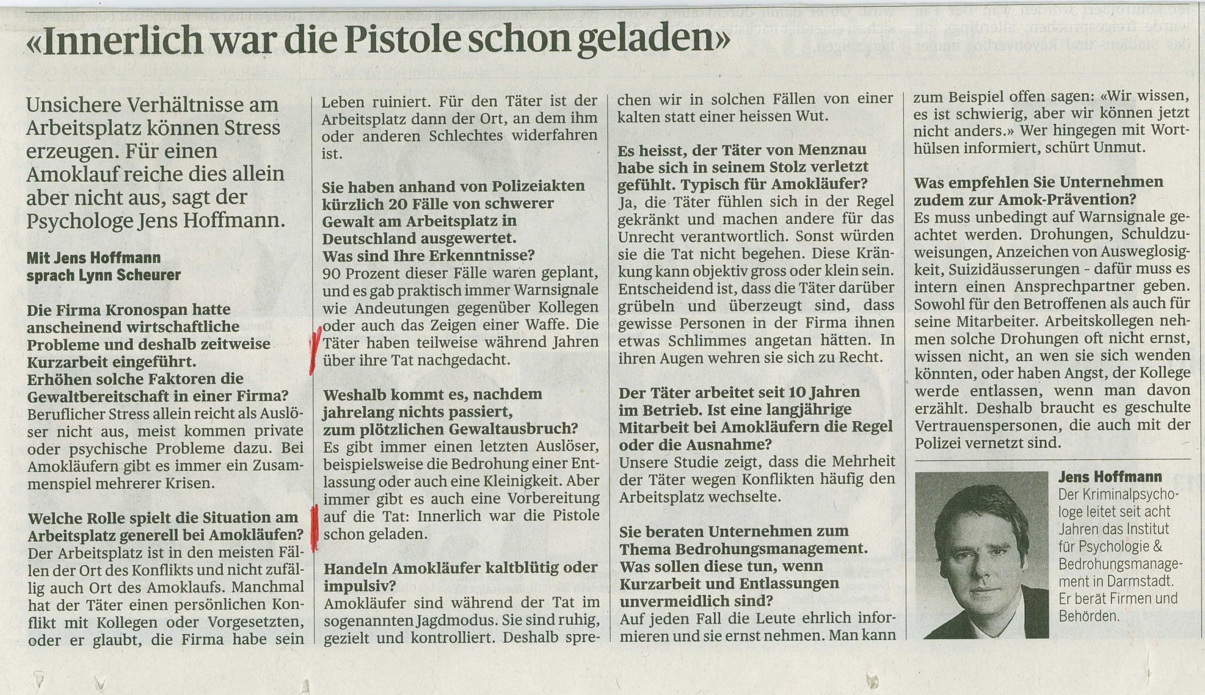
Tages-Anzeiger, Donnerstag, 28. Februar 2013
So lebe ich mit Jesus

Slide 3
„Die Menschen verloren sich in sinnlosen Gedankengängen, und in ihren Herzen, denen jede Einsicht fehlte, wurde es finster.“
Römer-Brief 1,21
So lebe ich mit Jesus

Slide 4
„Lasst die Botschaft von Christus bei euch ihren ganzen Reichtum entfalten. Unterrichtet einander in der Lehre Christi und zeigt einander den rechten Weg; tut es mit der ganzen Weisheit, die Gott euch gegeben hat. Singt Psalmen, Lobgesänge und von Gottes Geist eingegebene Lieder; singt sie dankbar und aus tiefstem Herzen zur Ehre Gottes.“
Kolosser-Brief 3,16
So lebe ich mit Jesus

Slide 5
„Alles, was ihr sagt, und alles, was ihr tut, soll im Namen von Jesus, dem Herrn, geschehen, und dankt dabei Gott, dem Vater, durch ihn.“
Kolosser-Brief 3,17
So lebe ich mit Jesus

Slide 6
I. …indem ich mich von Gottes Wort beeinflussen lasse
Ich bestimme meinen Input…
So lebe ich mit Jesus

Slide 7
„Lasst die Botschaft von Christus bei euch ihren ganzen Reichtum entfalten.“
Kolosser-Brief 3,16
So lebe ich mit Jesus

Slide 8
„Wisst ihr nicht, dass ihr der Tempel Gottes seid und dass Gottes Geist in eurer Mitte wohnt?“
1.Korinther-Brief 3,16
So lebe ich mit Jesus

Slide 9
„Unterrichtet einander in der Lehre Christi und zeigt einander den rechten Weg.“
Kolosser-Brief 3,16
So lebe ich mit Jesus

Slide 10
„Tut es mit der ganzen Weisheit, die Gott euch gegeben hat.“
Kolosser-Brief 3,16
So lebe ich mit Jesus

Slide 11
Wir sind überzeugt, dass geistliches Wachstum und Lebensveränderung des Einzelnen sich besonders gut in einer Kleingruppe entfalten kann.
Grundwert 7
So lebe ich mit Jesus

Slide 12
II. …durch geistliche Lieder
Ich bestimme meinen Input…
So lebe ich mit Jesus

Slide 13
„Singt Psalmen, Lobgesänge und von Gottes Geist eingegebene Lieder; singt sie dankbar und aus tiefstem Herzen zur Ehre Gottes.“
Kolosser-Brief 3,16
So lebe ich mit Jesus

Slide 14
„Immer wenn der von Gott geschickte böse Geist über Saul kam, griff David zur Harfe und begann darauf zu spielen. Dann wurde es Saul leichter ums Herz, er fühlte sich wieder wohler und der böse Geist verliess ihn.“
1.Samuel 16,22
So lebe ich mit Jesus

Slide 15
„Während das Harfenspiel erklang, kam der Geist des Herrn über Elisa.“
2.Könige 3,15
So lebe ich mit Jesus

Slide 16
Macht jemand von euch Schweres durch? Dann bete er! Erlebt jemand eine Zeit der Ermutigung? Dann singe er Loblieder!
Jakobus 5,13
So lebe ich mit Jesus

Slide 17
„Gegen Mitternacht beteten Paulus und Silas; sie priesen Gott mit Lobliedern, und die Mitgefangenen hörten ihnen zu.“
Apostelgeschichte 16,25
So lebe ich mit Jesus

Slide 18
„Singt Psalmen, Lobgesänge und von Gottes Geist eingegebene Lieder; singt sie dankbar und aus tiefstem Herzen zur Ehre Gottes.“
Kolosser-Brief 3,16
So lebe ich mit Jesus

Slide 19
Wir sind überzeugt, dass bestmögliche Qualität Gott ehrt und Menschen inspiriert.
Grundwert 8
So lebe ich mit Jesus

Slide 20
III. …damit ich authentisch leben kann
Ich bestimme meinen Input…
So lebe ich mit Jesus

Slide 21
„Alles, was ihr sagt, und alles, was ihr tut, soll im Namen von Jesus, dem Herrn, geschehen.“
Kolosser-Brief 3,17
So lebe ich mit Jesus

Slide 22
„Dankt dabei Gott, dem Vater, durch Jesus.“
Kolosser-Brief 3,17
So lebe ich mit Jesus

Slide 23
Schlussgedanke
So lebe ich mit Jesus

Slide 24
„Lasst euch nicht täuschen! Schlechter Umgang verdirbt auch den besten Charakter.“
1.Korinther-Brief 15,33
So lebe ich mit Jesus

Slide 25
„Alles, was in der Schrift steht, ist von Gottes Geist eingegeben, und dementsprechend gross ist auch der Nutzen der Schrift: Sie unterrichtet in der Wahrheit, deckt Schuld auf, bringt auf den richtigen Weg und erzieht zu einem Leben nach Gottes Willen.“
2.Timotheus 3,16
So lebe ich mit Jesus

Slide 26
So lebe ich mit Jesus

